Slide 1
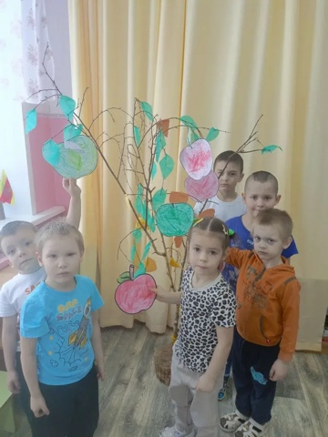
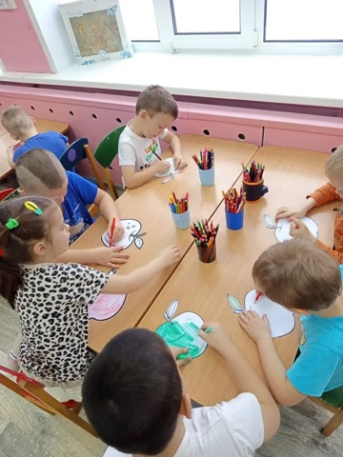
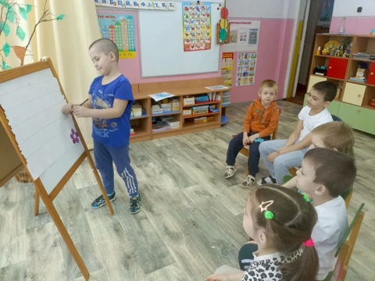
В рамках реализации программы «Добрый мир» в подготовительной группе прошло занятие на тему: «Какого цвета доброта?» В завершение занятия дошколята нарисовали на бумажных яблоках свои маленькие радости.

